Slide 1
Презентация : « НАШИ ЗАЩИТНИКИ.»

Slide 2
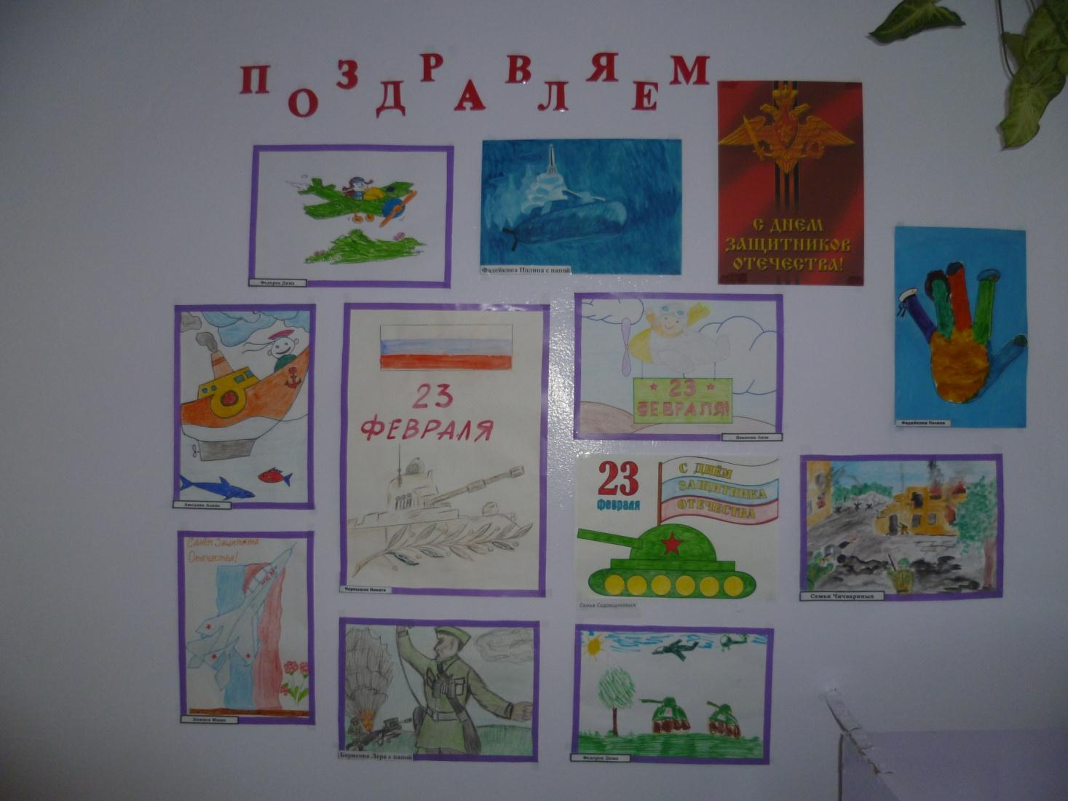

Slide 3
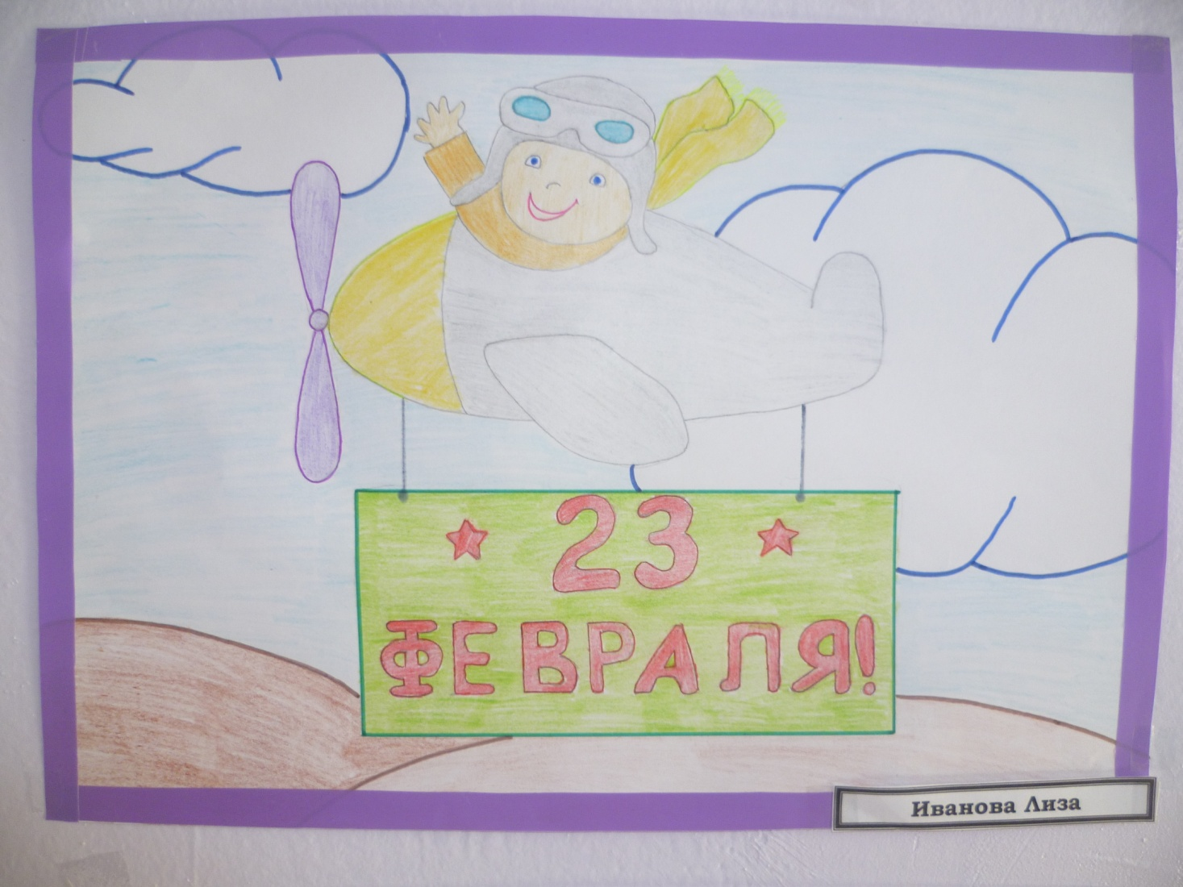
«Отважный летчик .»

Slide 4
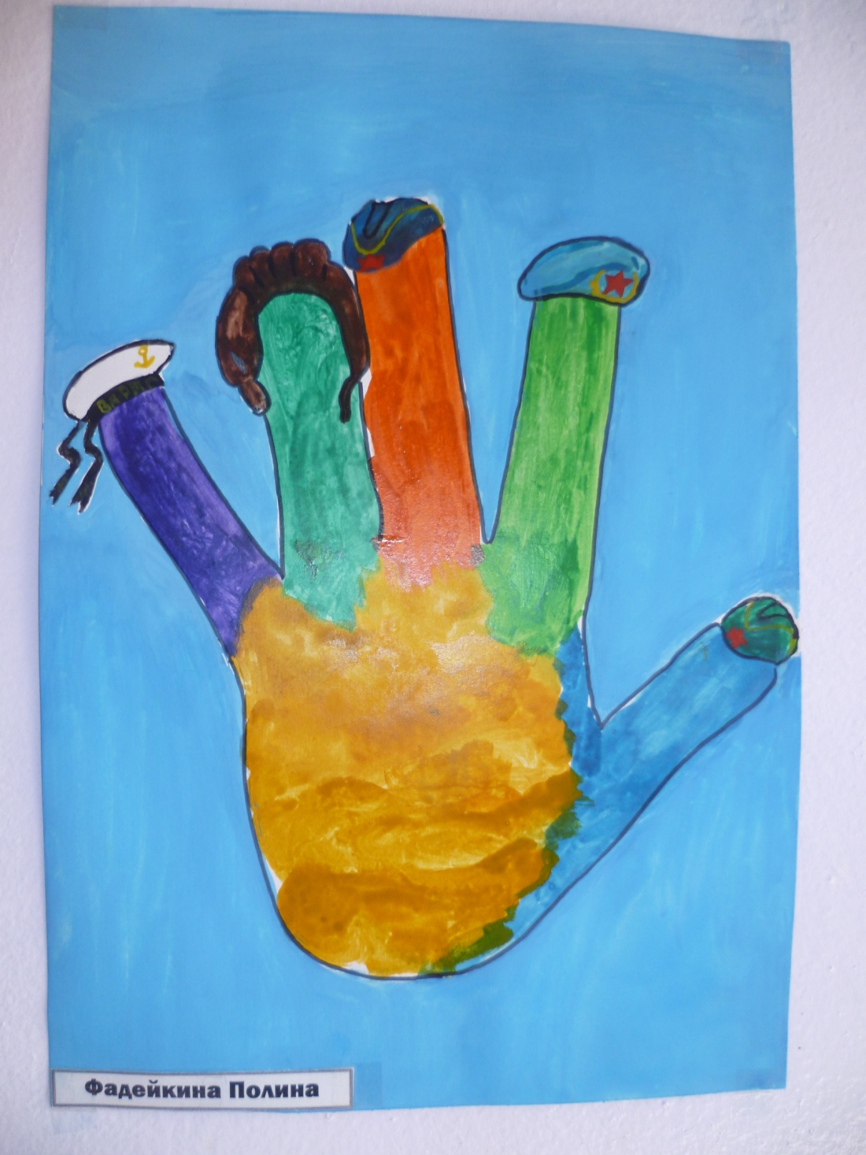
«Наша армия сильна !»

Slide 5
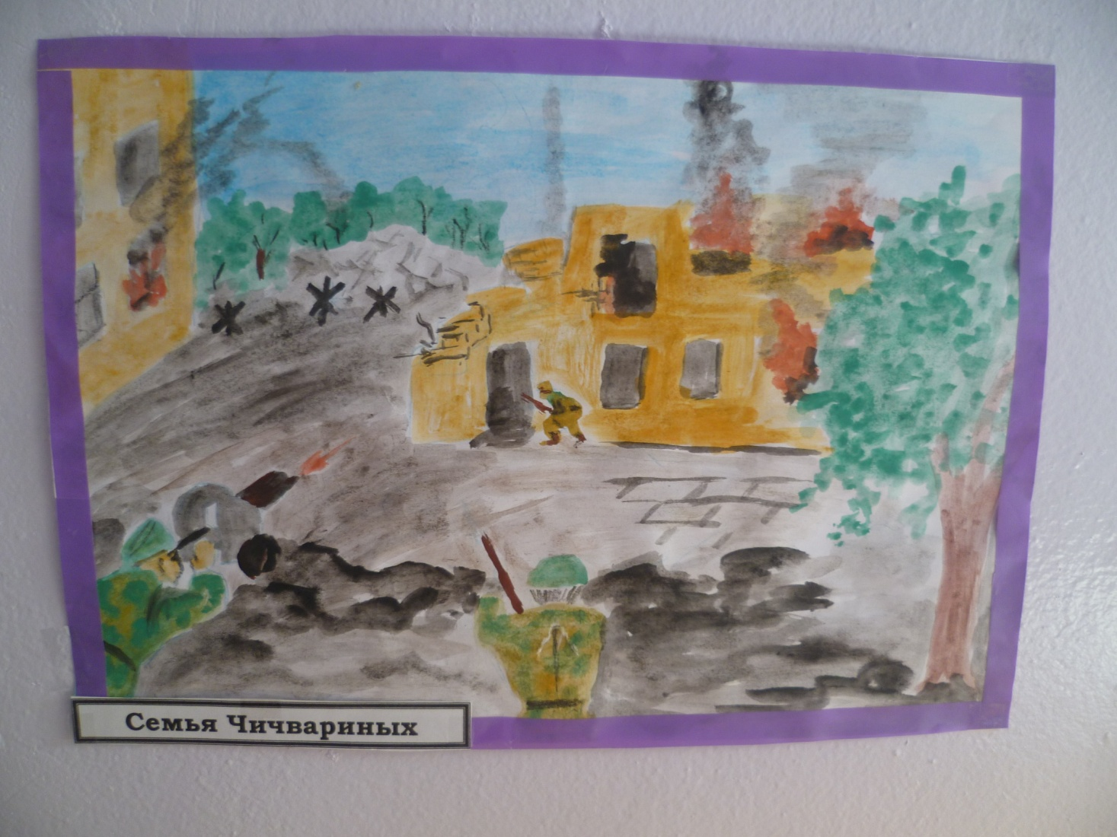
«Штурм.»

Slide 6
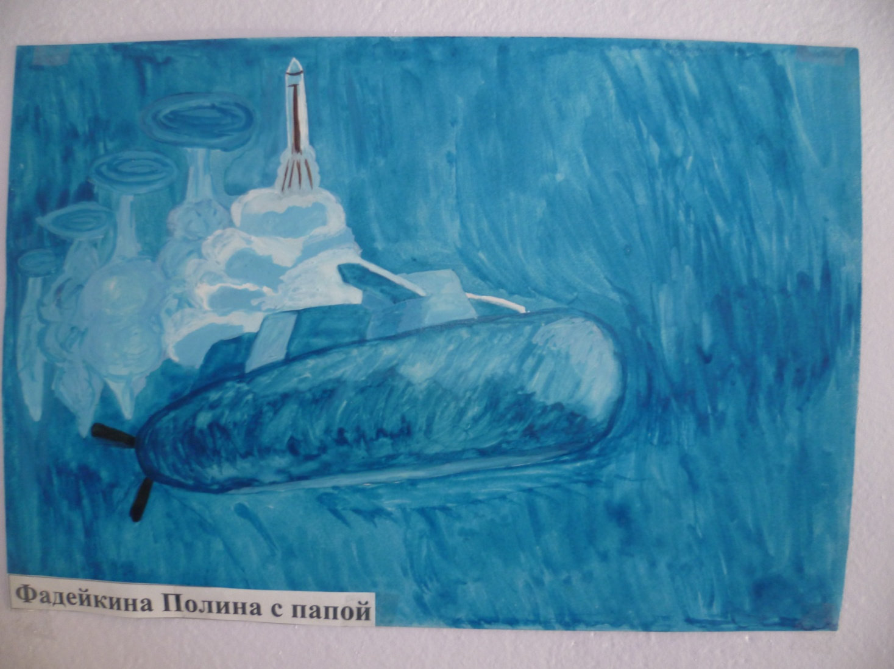
« Подводная лодка.»

